Slide 1
За толико мањи број
МАТЕМАТИКА - 2. разред

Slide 2
Поновимо:
5 - 3 = 2
Број 5 је умањеник.
Број 3 је умањилац.
Број 2 је разлика.

Slide 3
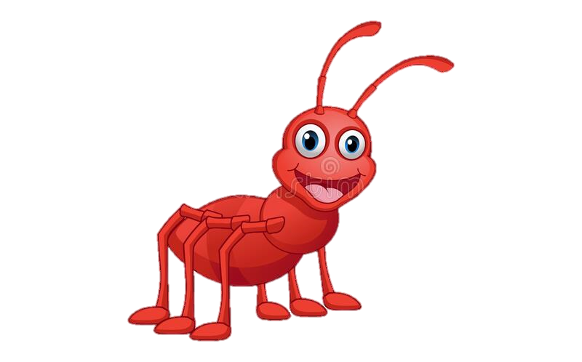
За толико мањи број
Примјер: Колико ножица има паук, а колико мрав?
Паук има 8, а мрав 6 ножица.

Slide 4
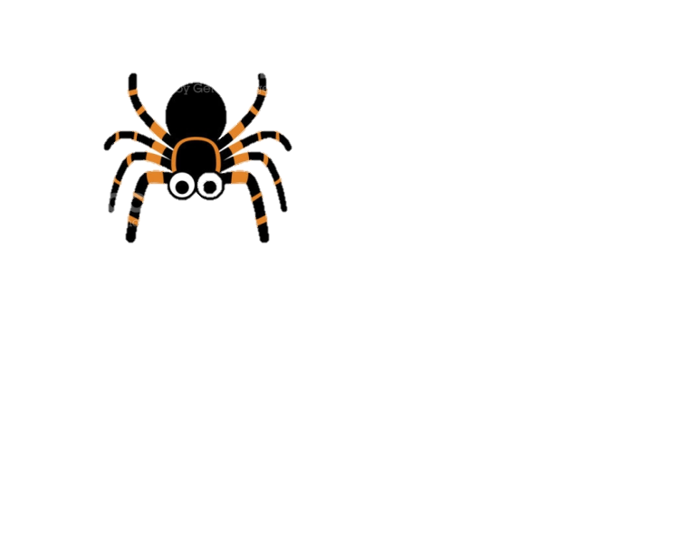
За колико мрав има мање ножица од паука?
Како да то израчунамо?
Од броја паукових ножица одузмемо број мрављих ножица.
8 – 6 = 2
Шта смо закључили?
Мрав има за двије ножице мање од паука.

Slide 5
ВЈЕЖБАМО:
Израчунај број који је:
- за 6 мањи од 9.
- за 3 мањи од 10.
9 – 6 = 3
10 – 3 = 7

Slide 6
2. Разлику бројева 6 и 2 умањи за 1.
(6 – 2) – 1 = 4 – 1 = 3
3. За колико је број 4 мањи од разлике бројева 9 и 2?
Рачунамо:
(9 – 2) – 4 = 7 – 4 = 3
Одговор:
Број 4 је за 3 мањи од разлике бројева 9 и 2.

Slide 7
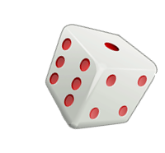
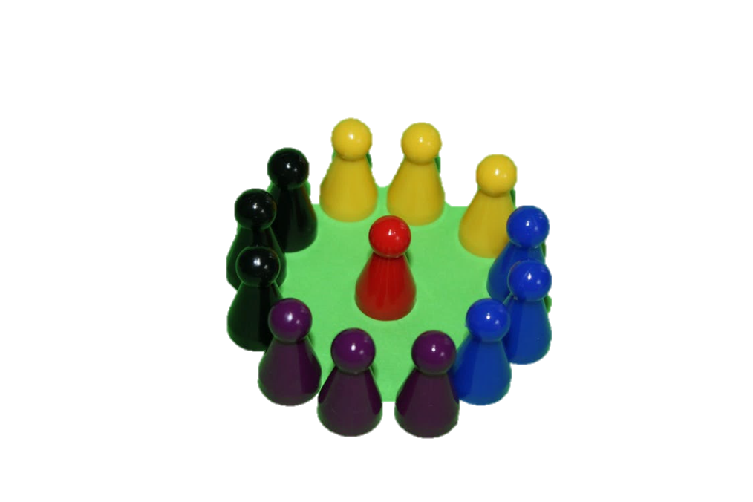
4. Ема и Марко играју ,,Човјече, не љути се“. Ема има 6 побједа, а Марко двије побједе мање. Колико побједа има Марко?
Рачунамо:
6 – 2 = 4
Одговор:
Марко има 4 побједе.

Slide 8
Задатак за самосталан рад:
Задаци број 4 и 5 на страни 70.

